Slide 1
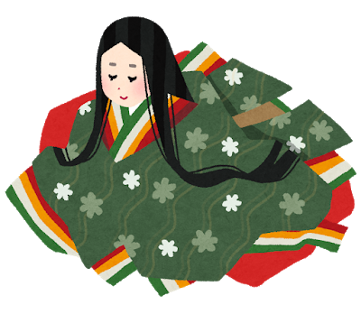
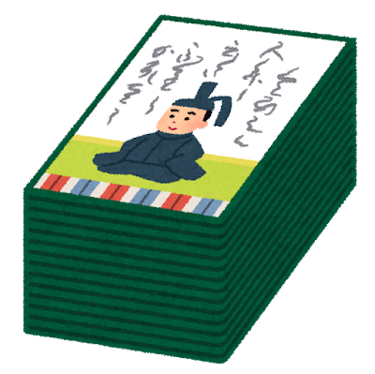
百人一首
一番～二十番

Slide 2
歌人の和歌
百人一首の上の句と下の句をよもう。

Slide 3
【現代語訳】
秋の田圃のほとりに作った仮小屋にいると、屋根を葺いた苫の編み目が粗いので、私の衣の袖は夜霧に濡れてゆくばかりだ。
天智天皇
秋の田の
かりほの庵の
苫をあらみ
わが衣手は
露にぬれつつ
わがころもでは
つゆにぬれつつ
あきのたの
かりほのいほの
とまをあらみ
Notes:
かりほの庵：仮庵。収穫のために建てた仮小屋。「刈り穂」との掛詞とする説もある。
天智天皇（中大兄皇子）は平安時代に、歴代天皇の祖として非常に尊敬されおり、元々万葉集において詠み人知らずの歌となっていたが、口伝で伝えられるうちに天智天皇作とされるようになった。

Slide 4
【現代語訳】
いつの間にか春が過ぎて夏が来たようだ。
「夏になると衣を干す」という天の香具山に真っ白な衣が干されているのだから。
持統天皇
春すぎて
夏来にけらし
白妙の
衣ほすてふ
天の香具山
ころもほすてふ
あまのかぐやま
はるすぎて
なつきにけらし
しろたへの

Slide 5
【現代語訳】
山鳥の長く垂れ下がった尾のように、秋の長々しい夜を独り寂しく寝るのだろうか。
柿本人麻呂
あしびきの
山鳥の尾の
しだり尾の
ながながし夜を
ひとりかも寝む
ながながしよを
ひとりかもねむ
あしびきの
やまどりのをの
しだりをの

Slide 6
【現代語訳】
田子の浦に出てみれば、白い布をかぶったような富士の高嶺が見え、今も雪が降り続いている。
山部赤人
田子の浦に
うち出でてみれば
白妙の
富士の高嶺に
雪は降りつつ
ふじのたかねに
ゆきはふりつつ
たごのうらに
うちいでてみれば
しろたへの

Slide 7
【現代語訳】
人里離れた奥深い山の中で、散り敷かれた紅葉を踏み分けて鳴く鹿の声を聞く時こそ、秋の寂しさを悲しく感じるものだ。
猿丸大夫
奥山に
紅葉踏み分け
鳴く鹿の
声きく時ぞ
秋は悲しき
こゑきくときぞ
あきはかなしき
おくやまに
もみぢふみわけ
なくしかの

Slide 8
【現代語訳】
かささぎが翼を連ねて渡したという天上の橋のように見える宮中の階段に真っ白な霜が降りているのを見ると夜も随分と更けたことだ。
中納言家持
かささぎの
渡せる橋に
おく霜の
白きをみれば
夜ぞふけにける
しろきをみれば
よぞふけにける
かささぎの
わたせるはしに
おくしもの

Slide 9
【現代語訳】
長安の天を眺めると美しい月が昇っている。
あれは、奈良の春日にある三笠山に昇っていたあの月と同じなのだなあ。
安倍仲麿
天の原
ふりさけ見れば
春日なる
三笠の山に
出でし月かも
みかさのやまに
いでしつきかも
あまのはら
ふりさけみれば
かすがなる

Slide 10
【現代語訳】
私の庵は都の東南にあり、心静かに暮らしているというのに、世の人はここを私が世を憂いて逃れ住んでいる宇治（憂し）山だと言っているようだ。
喜撰法師
わが庵は
都のたつみ
しかぞすむ
世をうぢ山と
人はいふなり
よをうぢやまと
ひとはいふなり
わがいほは
みやこのたつみ
しかぞすむ

Slide 11
【現代語訳】
桜の花はすっかり衰え色あせてしまった。
春の長雨が降っている間に。
私の容姿が衰えたように、恋や世間のことに思い悩んでいるうちに。
小野小町
花の色は
うつりにけりな
いたづらに
わが身世にふる
ながめせしまに
わがみよにふる
ながめせしまに
はなのいろは
うつりにけりな
いたづらに

Slide 12
【現代語訳】
これがあの、都から出て行く人も帰る人も、知る人も知らぬ人も出逢いと別れをくり返すという逢坂の関なのだ。
蝉丸
これやこの
行くも帰るも
別れては
知るも知らぬも
逢坂の関
しるもしらぬも
あふさかのせき
これやこの
ゆくもかへるも
わかれては

Slide 13
【現代語訳】
遥か大海原の島々を目指して舟を漕ぎ出して行ったと、都の人々には伝えてくれ。
漁師の釣舟よ。
参議篁
わたの原
八十島かけて
漕ぎ出でぬと
人には告げよ
海人の釣舟
ひとにはつげよ
あまのつりぶね
わたのはら
やそしまかけて
こぎいでぬと

Slide 14
【現代語訳】
天を吹く風よ、雲間の通り道を吹き閉ざしてくれ。
天女の美しい舞姿をもうしばらく地上に留めておきたいのだ。
僧正遍照
天つ風
雲の通ひ路
吹き閉ぢよ
をとめの姿
しばしとどめむ
をとめのすがた
しばしとどめむ
あまつかぜ
くものかよひぢ
ふきとぢよ

Slide 15
【現代語訳】
筑波山の峰から流れ落ちる男女川が小さな細流から次第に深い淵となるように、私の恋心も積もりに積もって今では淵のように深くなってしまった。
陽成院
筑波嶺の
峰より落つる
男女川
恋ぞつもりて
淵となりぬる
こひぞつもりて
ふちとなりぬる
つくばねの
みねよりおつる
みなのがは

Slide 16
【現代語訳】
陸奥で織られるしのぶもじずりの模様のように、心が乱れ初めたのは一体誰のせいか。
私ではなく貴方のせいだ。
河原左大臣
陸奥の
しのぶもぢずり
誰ゆゑに
乱れそめにし
われならなくに
みだれそめにし
われならなくに
みちのくの
しのぶもぢずり
たれゆゑに

Slide 17
【現代語訳】
貴方に差し上げる為、春の野に出かけて若菜を摘んでいる私の衣の袖に、雪がしきりに降りかかってくる。
光孝天皇
君がため
春の野に出でて
若菜つむ
わが衣手に
雪は降りつつ
わがころもでに
ゆきはふりつつ
きみがため
はるののにいでて
わかなつむ

Slide 18
【現代語訳】
貴方と別れて因幡の国へ行っても、稲葉の山の峰に生えている松の木のように、私を待つと聞いたなら今すぐにも帰ってこよう。
中納言行平
たち別れ
いなばの山の
峰に生ふる
まつとし聞かば
今帰り来む
まつとしきかば
いまかへりこむ
たちわかれ
いなばのやまの
みねにおふる

Slide 19
【現代語訳】
数々の不思議なことが起こっていたという神代の昔にも聞いたことがない。
竜田川一面に紅葉が散り浮いて流れ、鮮やかな真紅の絞り染めにするとは。
在原業平朝臣
ちはやぶる
神代も聞かず
竜田川
からくれなゐに
水くくるとは
からくれなゐに
みづくくるとは
ちはやぶる
かみよもきかず
たつたがは

Slide 20
【現代語訳】
住之江の岸に寄る波のよるではないが、昼だけでなく夜に見る夢の通い路でさえ、どうして貴方はこんなに人目を避けて逢ってくださらないのだろうか。
藤原敏行朝臣
住の江の
岸による波
よるさへや
夢の通ひ路
人目よくらむ
ゆめのかよひぢ
ひとめよくらむ
すみのえの
きしによるなみ
よるさへや

Slide 21
【現代語訳】
難波潟の入り江に生い茂る芦の節の間のような、ほんの短い時間でさえ逢わないまま、この世を過ごせと貴方は言うのだろうか。
伊勢
難波潟
みじかき芦の
ふしの間も
逢はでこの世を
過ぐしてよとや
あはでこのよを
すぐしてよとや
なにはがた
みじかきあしの
ふしのまも

Slide 22
【現代語訳】
これほど思い悩む今となっては同じこと。
難波の海にある澪漂ではないが、この身を滅ぼしても貴方に逢おうと思う。
元良親王
わびぬれば
今はた同じ
難波なる
みをつくしても
逢はむとぞ思ふ
みをつくしても
あはむとぞおもふ
わびぬれば
いまはたおなじ
なにはなる

